Slide 1
GENUI
端侧小模型驱动的
确定性生成式界面技术方案
Morpheme 语义协议 × 模板/自由布局引擎 × DSL / A2UI / HTML 多协议渲染
端侧 3B
确定性后处理
PDF 设计范式
多协议输出
2026.09

Slide 2
EXECUTIVE SUMMARY
核心判断：让小模型只做它擅长的语义选择
把随机性限制在最小边界，布局、数据和代码全部转入可测试的确定性系统。
01 · Morpheme
02 · Layout Engine
03 · Render Adapter
端侧模型输出精简语义语素：组件类型、角色、标签、语义键和数据类型。
不生成坐标、CSS、真实 API 或模板 ID。
按尺寸筛选 PDF 模板族，以 role、priority、组件族和占地进行全局匹配；无法适配时进入受约束自由布局。
统一 RenderSpec 同时映射为 GenUI DSL、A2UI v0.9 NDJSON、HTML + CSS，渲染体系可以独立替换。
设计原则
小模型负责“表达什么” → 确定性代码负责“是否合法、放在哪里” → 协议适配器负责“如何交付”

Slide 3
PROBLEM FRAMING
为什么不能让 3B 直接生成完整 UI
自由生成会同时承担语义理解、布局、代码和设计系统，错误难定位且难复用。
语义漂移
布局不稳定
状态被写成进度、数量被写成百分比、瞬时动作被写成开关。
同一提示词可能产生不同 DOM 和坐标，无法保证品牌、一致性与可访问性。
Token / 延迟
协议锁定
完整代码输出长，CPU decode 成为主要瓶颈；纠错会进一步放大成本。
直接生成 HTML 会把意图、布局和前端技术栈耦合在一起。
解法：缩小模型责任边界，并建立可观测、可回归的中间协议。

Slide 4
ARCHITECTURE
端到端总体架构
模型调用仅发生在 MorphemeDraft 生成；语义审校作为默认关闭的实验支路。
可选：第二次 LLM 审校
01
02
03
04
05
User Prompt
Prompt / Schema
3B Morpheme
Validate / Reconcile
Info Budget
06
07
08
09
Mock / API Data
Layout Engine
RenderSpec
DSL · A2UI · H5

Slide 5
MODEL BOUNDARY
MorphemeDraft：模型唯一输出
短字段降低 decode 成本；Schema 控制枚举、数量和卡片尺寸。
{
"s":"CARD", "z":"2x2",
"d":"AUTO", "t":"上海天气",
"m":[
{"k":"STATUS","r":"SECONDARY",
"l":"天气","q":"weather.condition","f":"ENUM"},
{"k":"METRIC","r":"PRIMARY",
"l":"气温","q":"weather.temperature","f":"NUMBER"},
{"k":"PROGRESS","r":"SECONDARY",
"l":"湿度","q":"weather.humidity","f":"PERCENTAGE"}
]
}
s
Surface
CARD / PAGE
z
Size
AUTO / 2×1 / 2×2 / 3×2 / 3×3
d
Density
AUTO / COMPACT / COMFORTABLE / DETAILED
m[]
Morpheme
k · r · l · q · f

Slide 6
SEMANTIC SAFETY
模型之后：通用语义一致性约束
Schema 合法不等于语义正确；确定性层处理高置信、跨领域的组件—数据关系。
数量 / 人数 / 容量
→ METRIC + NUMBER
状态 / 在线 / 离线
→ STATUS + ENUM
比例 / 进度
→ PROGRESS + PERCENTAGE
瞬时动作
→ BUTTON + UNKNOWN
持久开关
→ SWITCH + BOOLEAN
多条同类实体
→ LIST + LIST
失败处理
JSON 解码失败 → 最多一次定向纠错；类型冲突 → 确定性校正并记录 corrections；空间不足 → 降级或裁剪低优先级语素。

Slide 7
CARD BUDGET
卡片尺寸同时约束信息丰度与视觉空间
尺寸不是模型自由发挥的描述，而是 Schema 数量上限、组件成本预算和渲染比例的共同输入。
2×1
2×2
3×2
3×3
预算 3
预算 8
预算 11
预算 14
420×210
360×360
540×360
480×480
核心状态 + 轻量指标
核心信息 + 辅助状态 + 少量操作
横向服务、快捷入口、媒体和图表
完整数据、列表和多个操作
组件成本示例：TEXT / METRIC / STATUS / BUTTON = 1；PROGRESS / SLIDER = 2；LIST = 4

Slide 8
TEMPLATE LAYOUT
模板模式：依从设计范式，而不是硬编码业务
模板描述槽位空间和倾向；相近组件族或占地可替换，最终由全局评分决定。
01
02
03
04
尺寸过滤
全局评分
槽位分配
留白补位
只保留 2×1 / 2×2 / 3×2 / 3×3 同尺寸模板
Exact 类型 > 同组件族 > 相近 footprint；叠加 role / priority
最大化必要语素覆盖、首要信息显著度和操作可达性
剩余完整空间可放入未匹配内容，标记 TEMPLATE_EXTENDED
Template score = 覆盖率 + 类型/组件族适配 + role 显著度 + priority + 空间利用 − 溢出与碎片惩罚

Slide 9
FREE LAYOUT
自由模式：不是“随便放”，而是受约束的布局求解
当模板覆盖率过低或重要组件无槽位时，进入可重复、可验证的自由布局通路。
A
语义排序
WARNING / PRIMARY / ACTION / SECONDARY
STATUS
空间估算
依据组件 footprint、文本长度和最小触控面积
PRIMARY
B
C
区域分组
标题、主信息、详情、动作、媒体形成视觉组
DETAILS
ACTIONS
D
网格装箱
12 列网格，Best-Fit / Skyline 候选求解
E
视觉校正
对齐、平衡、留白、孤岛、狭缝与溢出评分

Slide 10
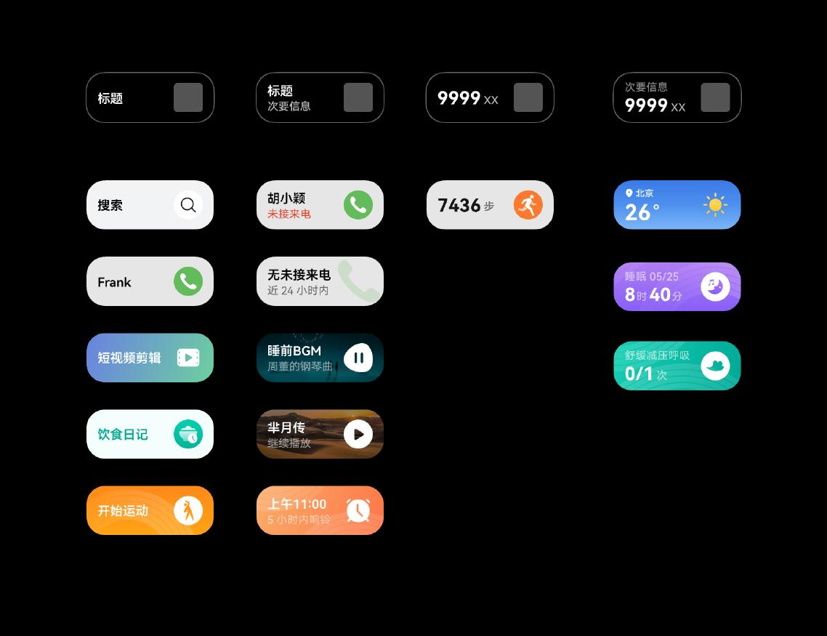
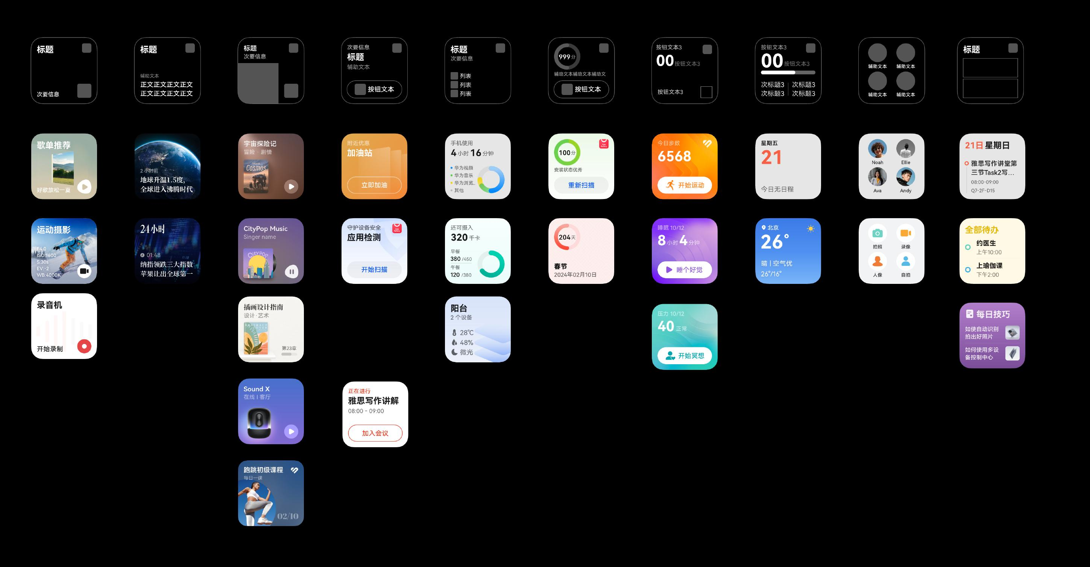
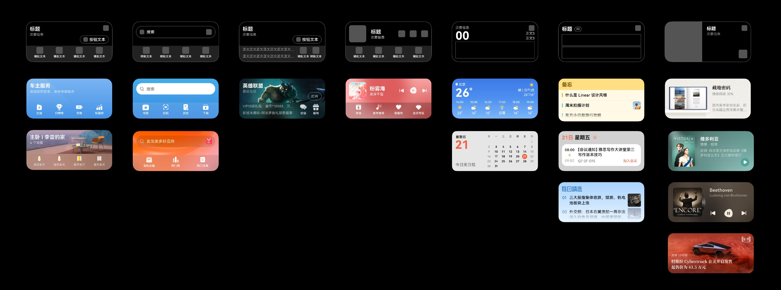
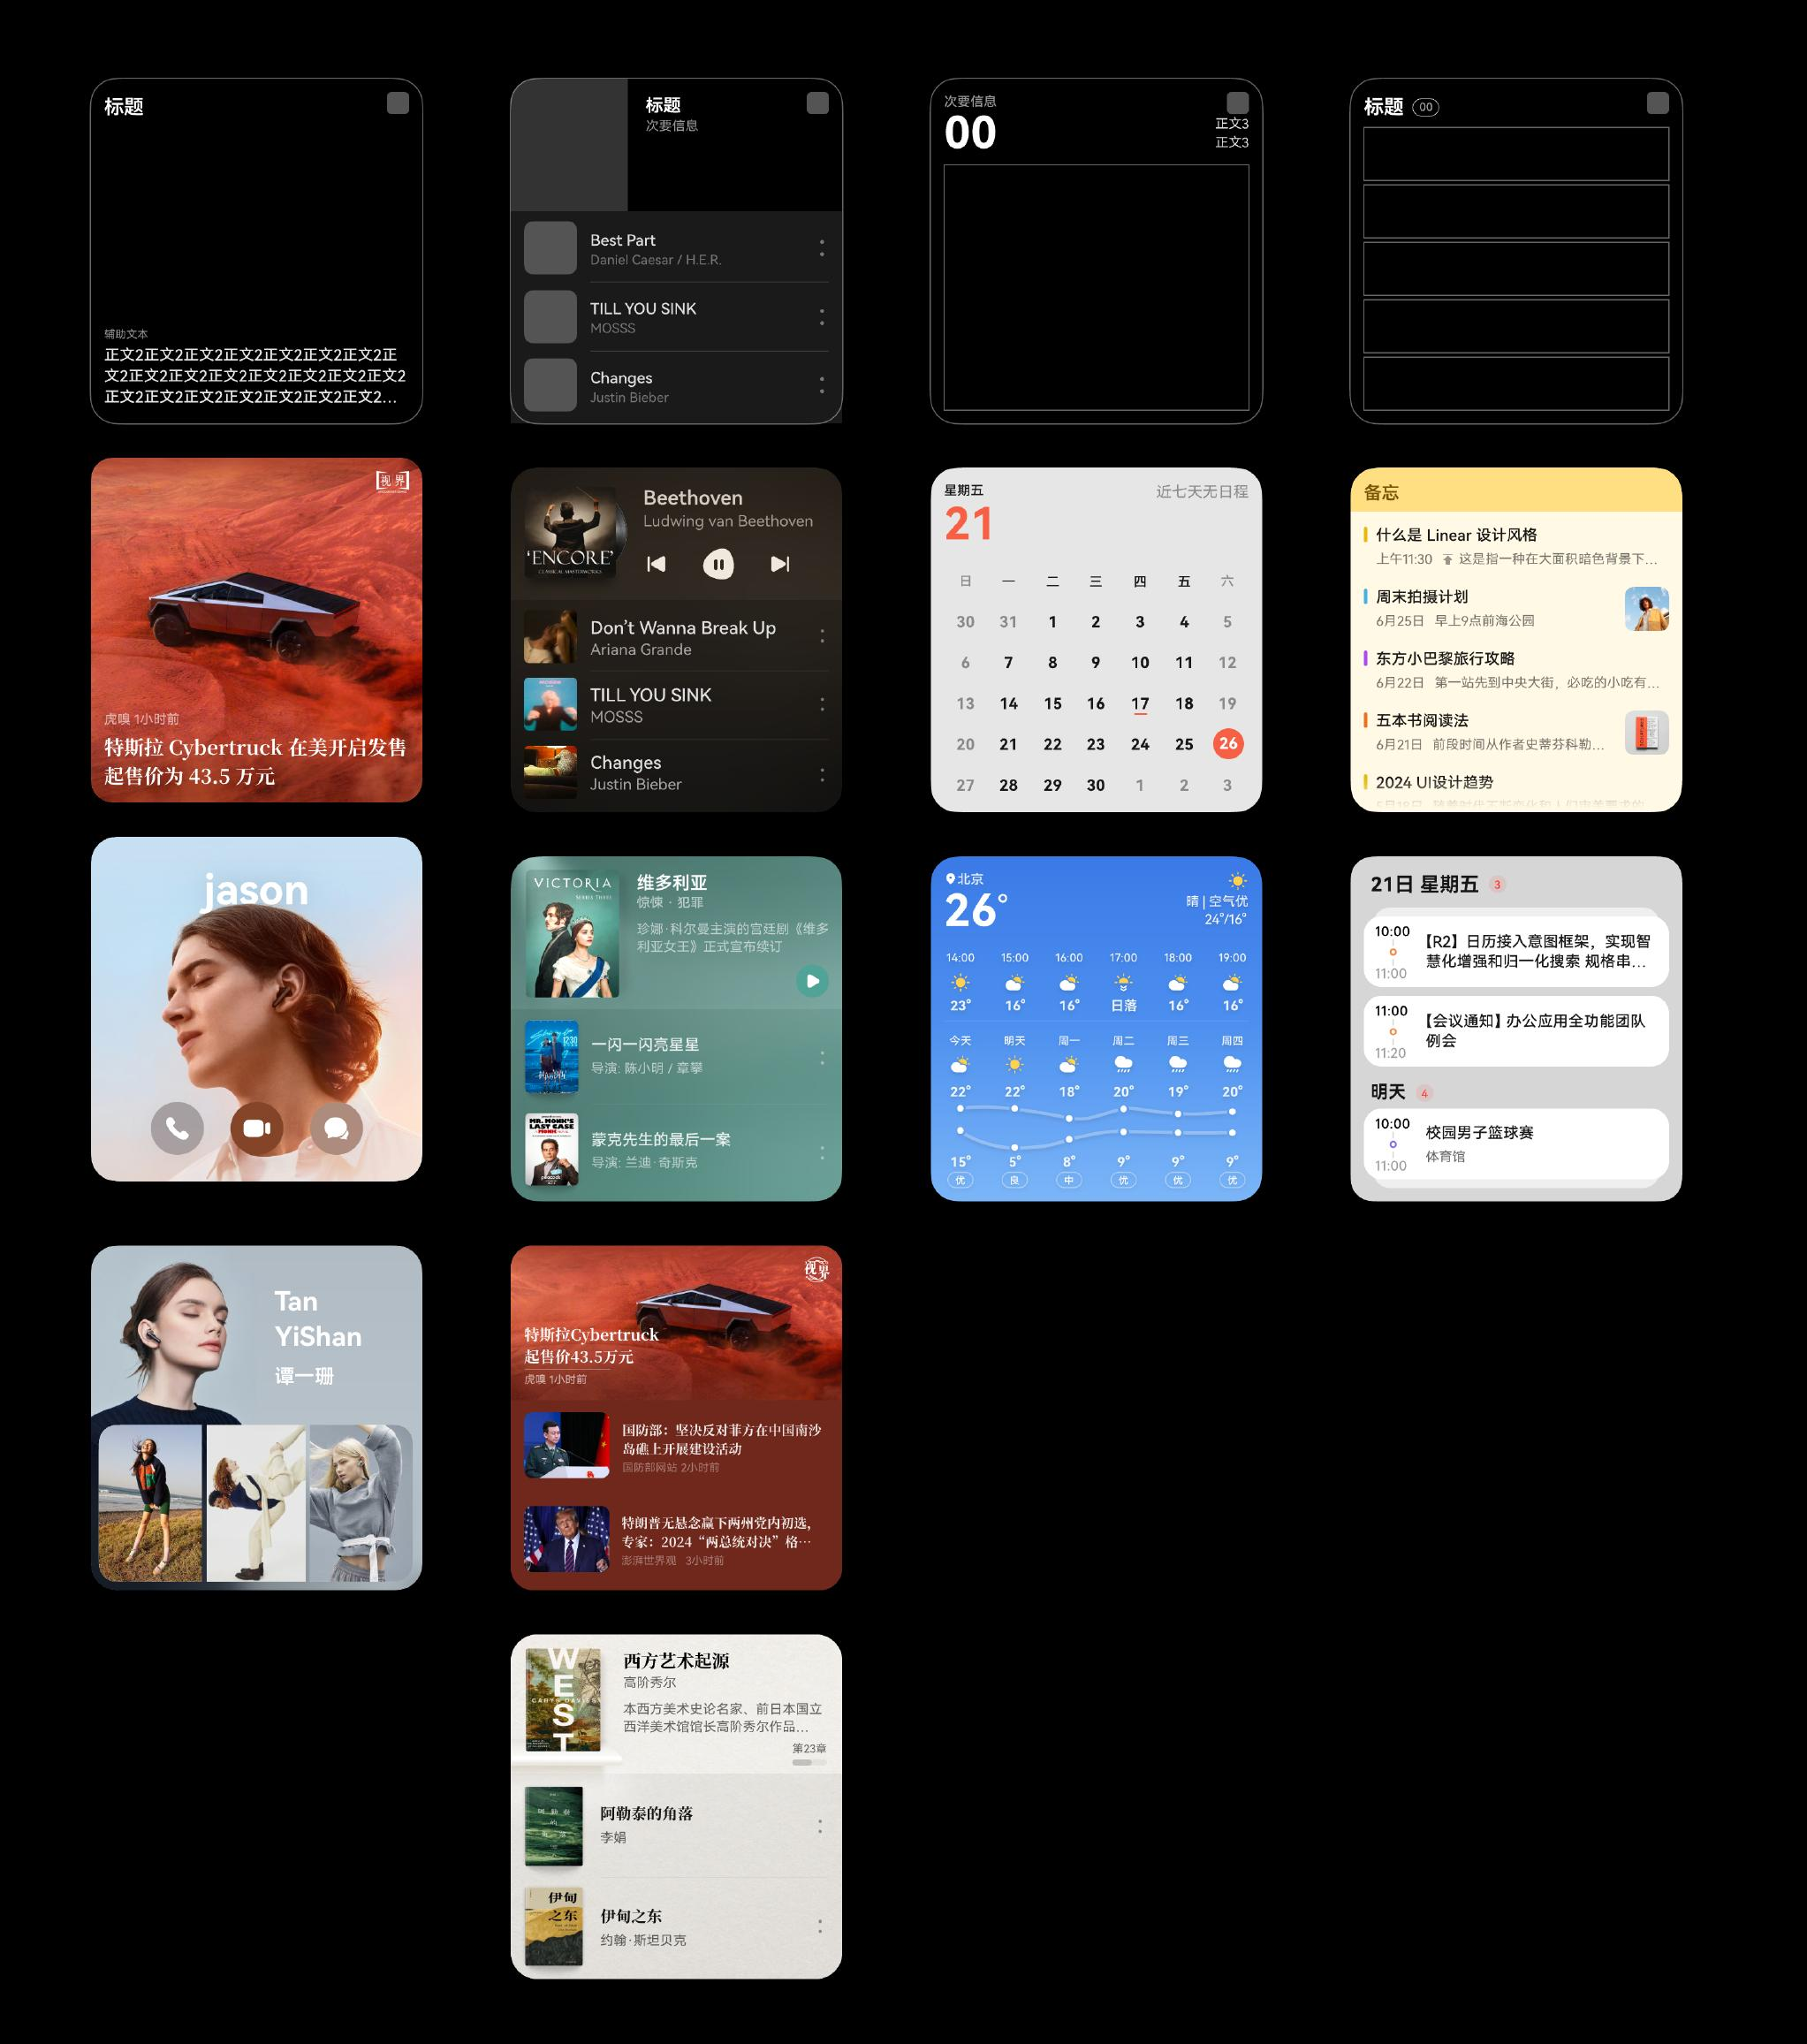
DESIGN EVIDENCE
PDF 设计范式是模板库与回归集的共同来源
每页首行抽象为空间模板，下面实例转写为确定性 Morpheme，用于验证匹配与渲染。
2×1
2×2
3×2
3×3
当前：PDF 实例已集成到布局页面，可查看 Prompt、确定性 Morpheme、LayoutPlan、多协议代码和实际渲染。

Slide 11
RENDER CONTRACT
RenderSpec：布局与渲染协议之间的稳定契约
协议适配器只消费统一的槽位矩形、组件内容和设计 Token，前端体系替换不反向影响模型。
GenUI DSL
01
02
03
MorphemeSpec
LayoutPlan
RenderSpec
A2UI v0.9
HTML + CSS
未来可增加 Flutter / Compose / ArkUI / 新版 A2UI，仅新增 Renderer Adapter。

Slide 12
PROTOCOL ADAPTERS
同源多协议输出
一次生成同时产生三种协议，运行页可直接切换、检查和复制。
GenUI DSL
A2UI v0.9
HTML + CSS
紧凑 brace-tuple JSONL
对接 _askr mini-parser
适合底层 GenUI 图结构
{"@generated-card", "catalog", {...}}
NDJSON 消息流
createSurface + updateComponents
每条更新只包含一个组件
{"version":"v0.9", "createSurface":{...}}
可独立运行的 H5 产物
card.html + card.css + variables
适合演示、调试和未来 Web 交付
<article class="genui-card">

Slide 13
OBSERVABILITY
工作台：把黑盒生成变成可定位的流水线
每个里程碑统一记录 input、output、elapsedMs、Token 和错误；预览与代码来自同一个 RenderSpec。
01 · 输入预处理
02 · Prompt / Schema
03 · 模型调用
04 · JSON 校验
05 · 字段补齐
06 · 类型校正
07 · 信息预算
08 · 数据注入
09 · 模板匹配
10 · RenderSpec
11 · 协议映射
统一事件
{ stage, status, input, output, elapsedMs, usage: { inputTokens, outputTokens, prefillMs, decodeMs } }

Slide 14
3B EXPERIMENT
第二次 LLM 语义审校：保留实验开关，不默认启用
Qwen2.5 3B 在四类高风险用例上的审校没有形成稳定质量增益。
模式
平均耗时
Input Token
Output Token
单次生成
15.9 s
387
89
开启审校
25.3 s
610
166
变化
+59%
+58%
+87%
有限收益
明显风险
联系人用例中删除了可能臆造的操作。
误删“预订按钮”，并把“暂停按钮”改成开关。

Slide 15
EVALUATION
当前验证状态与边界
通过不等于完成：现有数据多数参与过规则开发，需要冻结独立测试集。
27 项工程测试
PDF 回归集
RawIntent 历史评测
覆盖 Morpheme 结构、通用类型校正、预算、模板匹配、槽位不重叠以及 DSL / A2UI / HTML 输出。
68 条实例已转写为确定性 Morpheme，可逐条查看 Prompt、布局计划、代码和渲染结果。
63 条用例均曾通过；最终一次全量为 62/63，修复后未再次执行完整全量，需严格区分口径。
下一步评测重点
独立未调优集 · 语义字段准确率 · 模板依从度 · 自由布局美观度 · 文本溢出 · P50/P95 · 冷/热启动

Slide 16
SFT STRATEGY
SFT 主线：先建设黄金评测集，再训练
目标不是让模型学会前端代码，而是稳定输出正确、精简、不过度推断的 MorphemeDraft。
黄金 Morpheme 标注
真实与边界场景
3B 推理与错误分类
SFT + 冻结集回归
Prompt / 规则基线
困难样本与反例
关键样本：状态/进度、数量/比例、按钮/开关、单实体/列表、明确需求/模型臆造、各尺寸信息裁剪。

Slide 17
ROADMAP
建议实施路线
语义线与布局线通过稳定 MorphemeSpec 解耦，可以并行演进。
P0 · 当前
P1 · 模板准确性
P2 · 自由布局
P3 · 模型优化
P4 · 工程对接
冻结 Morpheme v0.1
完善独立评测集
校准通用一致性规则
建立模板质量指标
逐条回归 PDF 实例
处理文本与组件压力
实现受约束网格求解
视觉评分与降级策略
模板无法覆盖时兜底
积累困难样本
SFT 3B Morpheme 输出
与更强模型对照
接入真实数据/API
接入 _askr DSL/A2UI Renderer
扩展 Page / Form / Dialog

Slide 18
CONCLUSION
最终形态：可训练、可验证、可替换的 GenUI 工程
不是让模型生成一段“看起来像 UI”的代码，而是构建一条稳定的界面编译流水线。
自然语言 → Morpheme → 确定性校验 → 布局求解 → RenderSpec → 多协议渲染
模型可训练
布局可验证
渲染可替换
评测集、错误分类和 SFT 都围绕稳定 MorphemeDraft 展开。
模板依从与自由模式都以确定性评分、槽位约束和回归测试验收。
DSL、A2UI、HTML 共享 RenderSpec，未来协议升级不会重构模型链路。
下一阶段重点：黄金 Morpheme 数据集 + 模板布局质量体系 + 受约束自由布局算法

